Slide 1




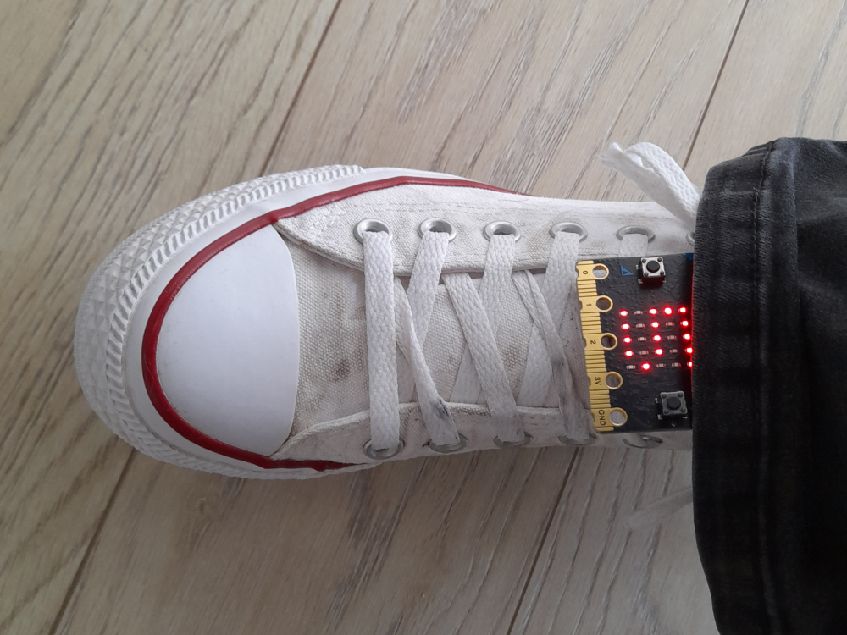


Lekcija 4
Brojač koraka

Slide 2
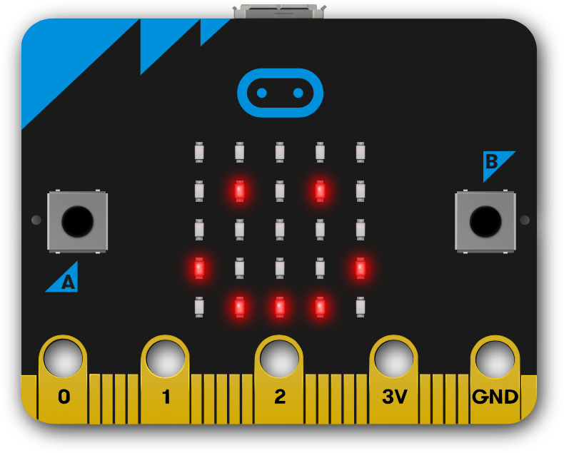

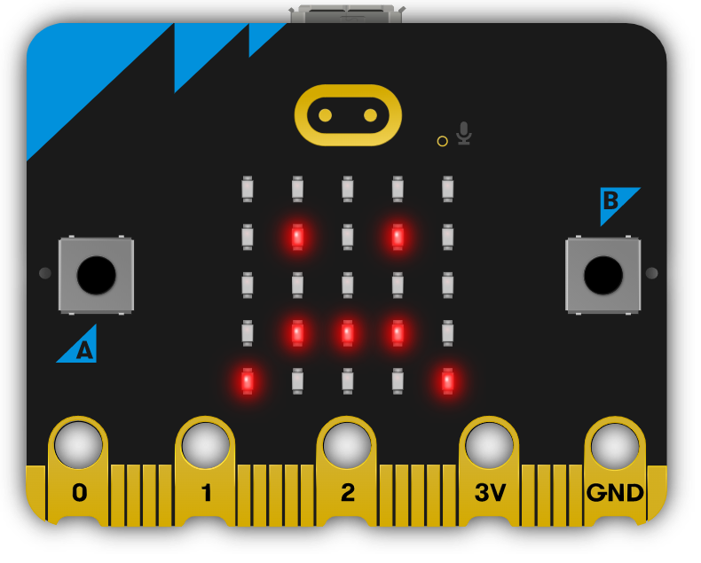
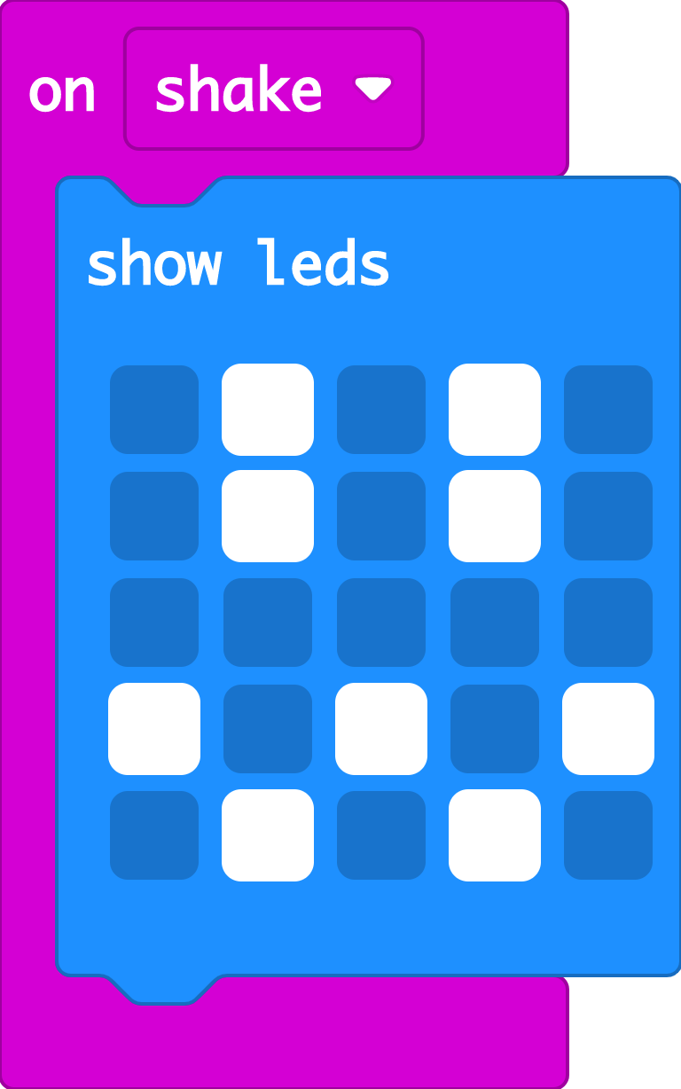



Ponavljanje: značka emocija
Prošli smo put koristili različite ulazne tipke kako bismo na LED zaslonu micro:bita (izlaz) prikazali različite emocije.
Možda ste koristili i blok ‘on shake’ za prikaz drugih slika emocija kad protresete micro:bit.
Akcelerometar micro:bita osjeti kad ga protresemo. Danas ćemo ga koristiti.

Slide 3

Upoznajmo akcelerometar
Notes:
U šestoj lekciji ove serije napravit ćemo igru kamen, škare, papir pomoću akcelerometra.

Slide 4





Razmisli: ciljevi učenja
Mogu pretvoriti svoj micro:bit u brojač koraka pomoću akcelerometra i varijabli.
Mogu objasniti da je akcelerometar senzor, ulaz koji osjeti pokret.
Mogu objasniti da su varijable spremnici za pohranu podataka kojima se može pristupati i koji se mogu mijenjati.
Notes:
Objasnite da je akcelerometar senzorski ulaz koji osjeti kad protresete micro:bit.
Učenici su možda već koristili akcelerometre za brojanje koraka na mobitelima, satovima ili fitness narukvicama.
Akcelerometar je označen na poleđini micro:bita pa se vidi gdje se nalazi – iako je sićušan, sadrži pomične dijelove koji reagiraju na pokret.
Varijable nam pomažu brojati koliko smo koraka napravili. To su spremnici za pohranu podataka kojima se može pristupati i koji se mogu mijenjati dok program radi.

Slide 5
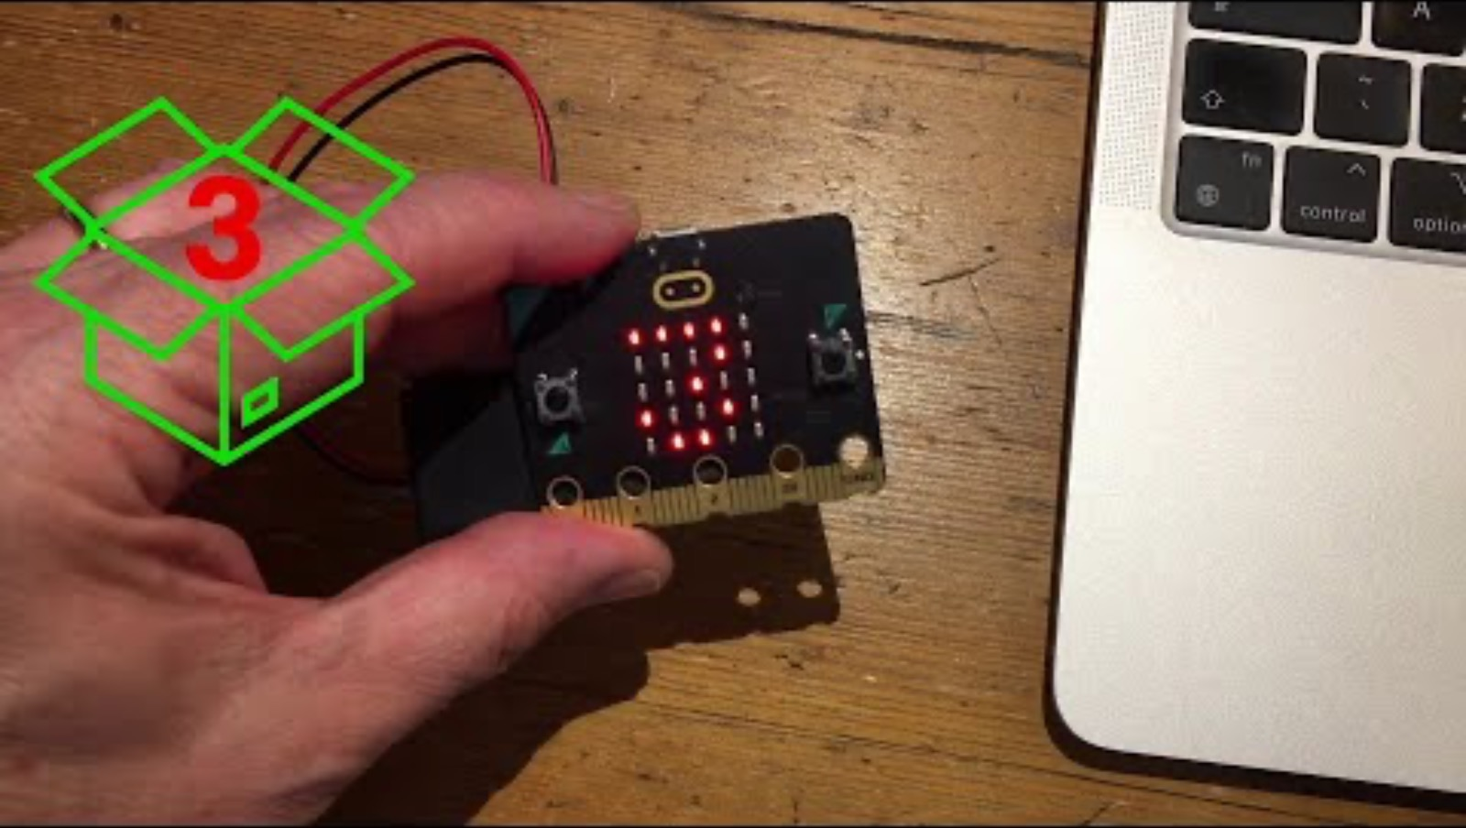


Razmisli: video o brojaču koraka
Po želji pustite video: https://mbit.io/lessons-step-intro-video

Slide 6

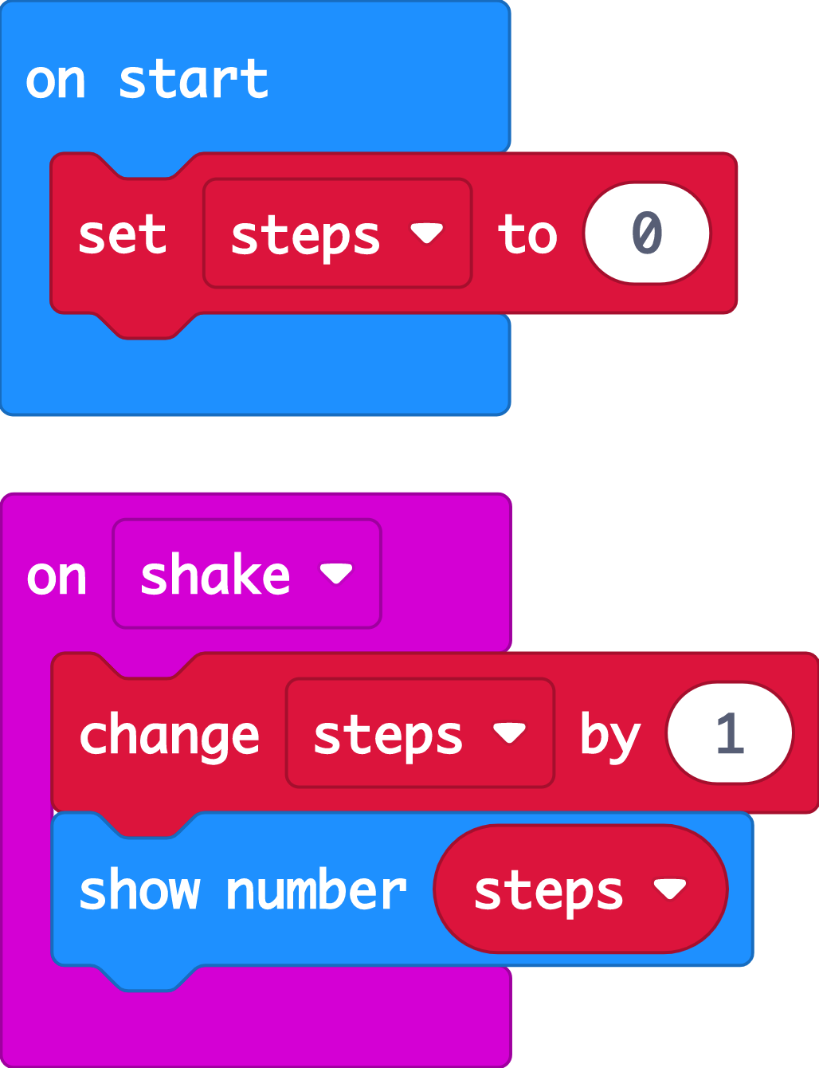

Izradi: proučimo kod
Na početku kod postavlja varijablu ‘steps’ na 0.
Varijabla ‘steps’ prati koliko smo koraka napravili.
Kad akcelerometar osjeti trešnju, blok ‘change’ dodaje 1 broju spremljenom u varijabli ‘steps’.
Nakon što se varijabla ‘steps’ ažurira, blok ‘show number’ prikazuje novi broj na LED zaslonu (izlaz).
Učitelj: otvori gotov kod u uređivaču
Notes:
Možete otvoriti poveznicu na gotov kod u uređivaču.
Dobro je na početku računalnog programa varijable postaviti na poznatu vrijednost.
Redoslijed blokova je važan – kod mora prikazati broj varijable ‘steps’ na LED zaslonu nakon što je ažurirana, inače će brojač biti zastario!

Slide 7


Izradi: napišimo kod
Otvori novi MakeCode projekt https://makecode.microbit.org/
Notes:
Možete otvoriti poveznicu na novi MakeCode projekt i pokazati kako se kod gradi, ili upotrijebiti slajd 8 za YouTube video o kodiranju, odnosno slajd 9 za animirani GIF izrade koda ako je YouTube blokiran u vašoj školi.

Slide 8

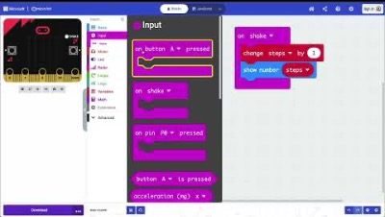
Izradi: video o kodiranju
YouTube video o kodiranju: https://mbit.io/lessons-step-code-video
Notes:
Po želji podijelite ovaj YouTube video o kodiranju s razredom: https://mbit.io/lessons-step-code-video

Slide 9


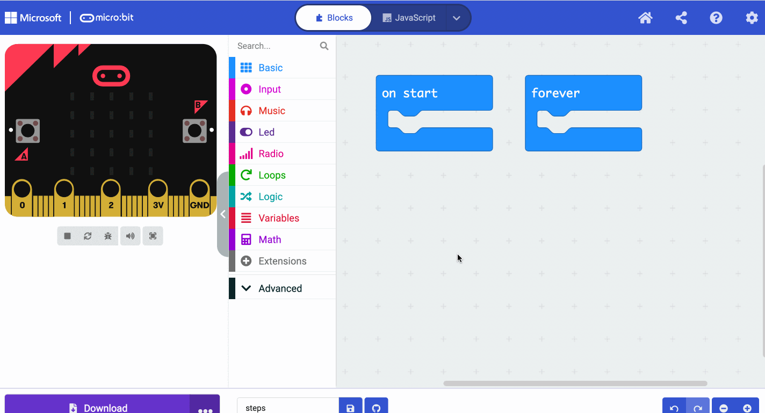
Izradi: animacija kodiranja
Notes:
Animirani GIF izrade koda koji možete podijeliti s učenicima ako je YouTube blokiran u vašoj školi.

Slide 10

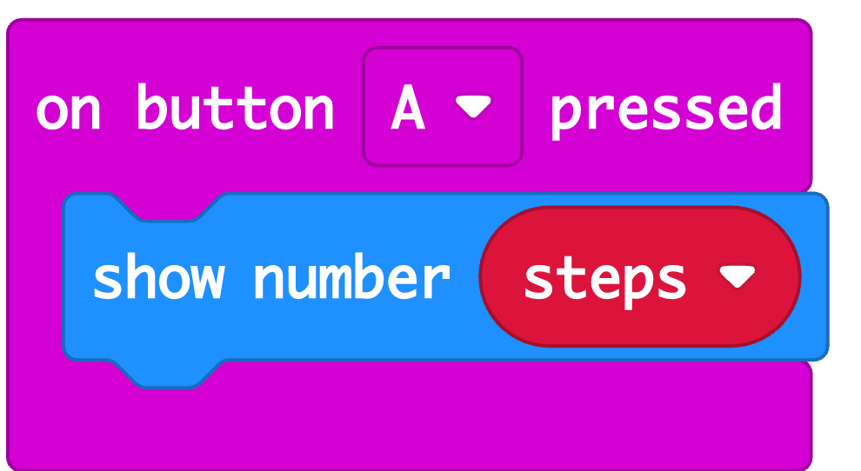

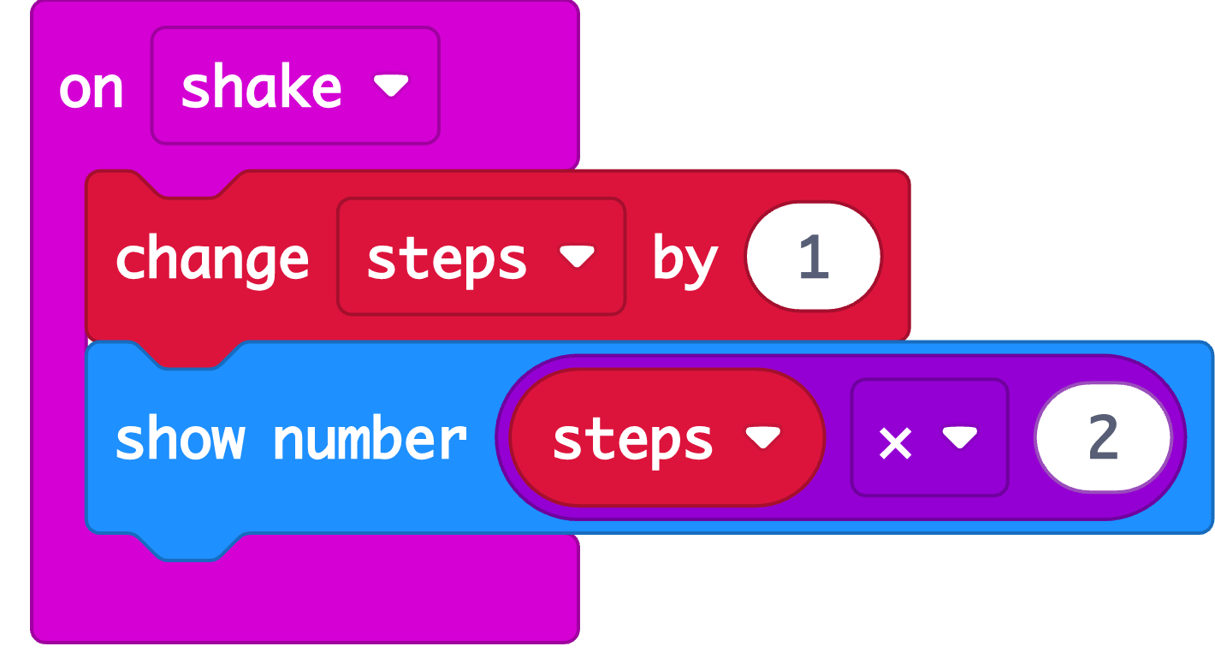

Proširi
Dodaj blokove koji prikazuju broj koraka kad pritisneš tipku A.
Ako broji premalo koraka, izmijeni kod pomoću blokova iz kategorije Maths kako bi to ispravio/la.
Notes:
Dodajte blok ‘on button A pressed’ za prikaz broja koraka kad pritisnete tipku A – tako broj koraka možete pročitati bilo kada, bez tresenja micro:bita.
Procijenite koliko je točan vaš brojač koraka. Ako je brojač pričvršćen na jednu nogu, možda broji dvokorake umjesto koraka, tj. broji svaki drugi korak. Učenici to mogu nadoknaditi blokovima iz kategorije Maths tako da varijablu ‘steps’ pomnože s 2 kad se prikazuje na LED zaslonu.

Slide 11

Podijeli: ponovimo ciljeve učenja
Mogu pretvoriti svoj micro:bit u brojač koraka pomoću akcelerometra i varijabli.
Mogu objasniti da su varijable spremnici za pohranu podataka kojima se može pristupati i koji se mogu mijenjati.
Mogu objasniti da je akcelerometar senzor, ulaz koji osjeti pokret.
Notes:
Pitajte:
Kako radi vaš brojač koraka? Koliko je točan? (To će se razlikovati. Može ovisiti o tome gdje ili kako su micro:biti pričvršćeni. Učenici mogu otkriti i da brojač broji svaki drugi korak, odnosno dvokorake, a ne korake.)
Kako ga možete poboljšati? (npr. pomnožiti broj koraka s 2, dodati pritisak tipke za prikaz broja koraka)
Zašto u kodu koristimo varijable? (Da micro:bit prati koliko smo koraka napravili.)
Koju zadaću ima akcelerometar u brojaču koraka? (Osjeća pokret)

Slide 12

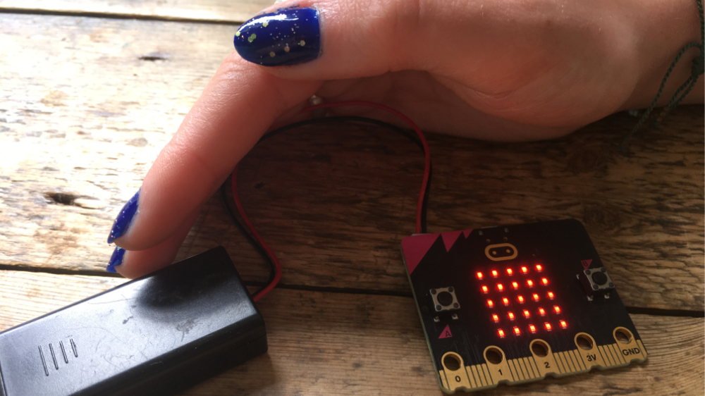

Sljedeći koraci
Danas smo koristili ulaz senzora, akcelerometar, koji može osjetiti kad protresete micro:bit, kako bismo napravili brojač koraka.
Sljedeći put koristit ćemo drugi senzor micro:bita i logiku kako bismo automatski upalili LED svjetla kad padne mrak.

Slide 13





Posjeti microbit.org/teach za više lekcija, projekata, tečajeva i pomoć
Ovaj sadržaj objavljuje Micro:bit Educational Foundation pod licencom
CC BY-SA 4.0 (Imenovanje-Dijeli pod istim uvjetima)

